Slide 1
2022
C语言版
数据结构
DATA STRUCTURE

Slide 2
02
线性表

Slide 3
学习目标
掌握线性表的类型定义。
掌握线性表的顺序表示与基本运算的实现。
掌握线性表的链式表示与基本运算的实现。
掌握两种线性表的应用场景。
4

Slide 4
思政目标
通过本单元对单链表的学习，了解单链表的数据特征，熟悉单链表具有头结点的结构特征，将这种结构比作一列火车，强调火车头的重要性，进而引申将头结点比作榜样，强调榜样的重要性，鼓励班干部时刻注意自己的言行，为其他同学树立好榜样。

Slide 5
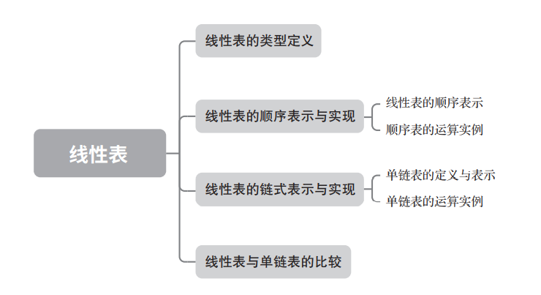
知识脉络图

Slide 6
2.1线性表的类型定义
线性表是一种线性结构，是由$n$个数据元素构成的有限序列。该线性表可以记作：$(a_{1},a_{2},a_{3},…,a_{i−1},a_{i},a_{i+1},…,a_{n})$，其中线性表的数据元素有$n$个，也叫做线性表的表长。当n为零时，该线性表为空表。表中的元素之间存在一定的顺序关系，比如$a_{i−1}$是$a_{i}$的直接前驱，$a_{i}$是$a_{i−1}$的直接后继。线性表中的元素存在着有序的一对一的关系，其逻辑结构为线性结构。

Slide 7
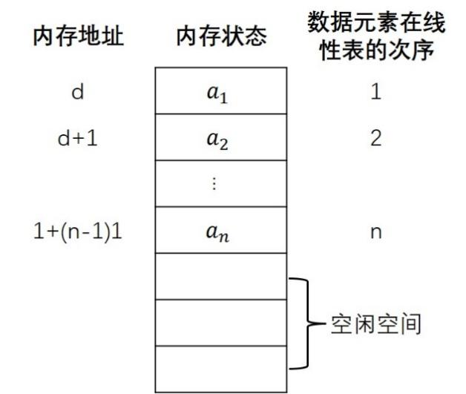
2.2线性表的顺序表示与实现
2.2.1线性表的顺序表示
线性表的顺序表示是指在内存中使用一组连续的地址空间来存储数据元素，采用这种方式存储的线性表成为顺序表。也就是说顺序表中逻辑相邻的数据元素在物理存储地址上也相邻，存储结构如图2-1所示。

Slide 8
2.2线性表的顺序表示与实现
2.2.2顺序表的运算实例
下面讨论线性表在顺序存储结构下的基本操作，假设顺序表中存储的数据类型是整数。

Slide 9
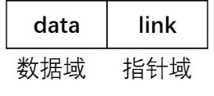
2.3线性表的链式表示与实现
2.3.1单链表的定义与表示
单链表是最简单的链式存储结构，链表的结构是以“结点”来链接每个数据元素的。
线性表$(a_{1},a_{2},a_{3},…,a_{i−1},a_{i},a_{i+1},…,a_{n})$以单链表的形式进行存储时，其结构如图2-5所示。指针R指向单链表的第一个元素（结点），因此R也叫做头指针；单链表中最后一个结点不指向任何元素，该结点称为尾结点，其指针域的值为NULL。

Slide 10
2.3线性表的链式表示与实现
2.3.1单链表的定义与表示
typedef struct LNode{
ELemType data;//数据域
struct LNode *next;//指针域
}LNode,*LinkList;//定义指针类型

Slide 11
2.4线性表与单链表的比较
1.时间性能分析
访问随机元素的时间复杂度：
顺序表是随机存取结构，支持随机访问；单链表的数据是链式存储的，不支持随机访问的，查找某一元素只能从头结点开始遍历整个链表。因此顺序表访问随机元素的时间复杂度是O（1），单链表访问随机元素的平均时间复杂度是O（n）。

Slide 12
2.4线性表与单链表的比较
1.时间性能分析
随机位置插入、删除元素的时间复杂度：
顺序表的元素是连续存储的，若在特定位置插入、删除元素需要把它之后的元素全部后移或前移一个元素的位置，这样时间开销很大；单链表只需要改变它的前驱元素及插入或删除元素的指向即可。所以顺序表在随机位置插入、删除元素的平均时间复杂度是O（n），单链表在随机位置插入、删除元素的时间复杂度是O（1）。

Slide 13
2.4线性表与单链表的比较
2.空间性能分析
空间的开辟：
顺序表在初始化时会开辟连续的一段空间，然后在进行数据的相关操作，所以顺序表一般是固定空间大小的；而单链表则是一次只开辟一个结点的空间，用来存储当前要保存的数据及指向下一个结点或NULL的指针，所以单链表的空间大小是动态变化的。

Slide 14
2.4线性表与单链表的比较
2.空间性能分析
空间的使用：
如果不知道要存储的数据量时，用顺序表来开辟的空间如果太大，就会造成一定程度上的浪费，而用单链表实现时，每存储一个数据时，才开辟一个空间；如果知道存储的数据的数量时，用顺序表来开辟对应的空间大小，来存储数据，因为顺序表中每个元素的存储密度为1，就完全不会有浪费的空间，而用单链表，因为每个结点都会有非数据项的指针，那么就会造成空间的浪费。

Slide 15
2.5单元实训
【应用案例1】
线性表的应用：利用线性表的知识点，设计一个简单的学生信息管理系统，完成基本的增删改查的操作。
案例分析：要求使用线性表，一般情况下会使用C语言中的数组来完成。假定学生人数固定，那么学生对象就是定义的一维数组，在数组的基础上完成一系列的基本操作。

Slide 16
2.5单元实训
【应用案例2】单链表的应用
利用单链表结构实现两个一元多项式的求和操作。
案例分析：一元多项式的求和实质上就是合并同类项的过程，题目要求使用单链表来实现，那么可以将每一项（系数和指数）看成是单链表的一个结点，对每个结点进行求和运算即可。

Slide 17
2.6课后练习
一、判断题
1.线性表的逻辑顺序与存储顺序总是一致的。
2.顺序存储的线性表可以按序号随机存取。
3.顺序表的插入和删除一个数据元素，每次操作平均只有近一半的元素需要移动。
4.线性表中的元素可以是各种各样的，但同一线性表中的数据元素具有相同的特性，因此是属于同一数据对象。
5.在线性表的顺序存储结构中，逻辑上相邻的两个元素在物理位置上并不一定紧邻。

Slide 18
6.在线性表的链式存储结构中，逻辑上相邻的元素在物理位置上不一-定相邻。
7.线性表的链式存储结构优于顺序存储结构。
8.在线性表的顺序存储结构中，插入和删除时，移动元素的个数与该元素的位置有关。
9.线性表的链式存储结构是用一组任意的存储单元来存储线性表中数据元素的。
10.在单链表中，要取得某个元素，只要知道该元素的指针即可，因此，单链表是随机存取的存储结构。

Slide 19
二、单选题
1.如果线性表最常用的操作是读取第i个元素的值，则采用_____存储方式最节省时间。
A.顺序表
B.带表头结点的单链表
C.不带表头结点的单链表
D.双向链表

Slide 20
2.对于线性表，下列说法正确的是_____
A.每个元素都有一个直接前驱和直接后继
B.线性表中至少要有个元素
C.表中元素的排列顺序必须是由小到大或由大到小
D.除第一个元素和最后一个元素外，其余每个元素都有且仅有一个直接前驱和直接后继

Slide 21
3. 线性表采用链式存储结构所具有的特点是_____
A.所需空间的地址必须连续
B. 可随机存取
C.插入、删除操作不必移动元素
D. 需要事先估计所需存储空间

Slide 22
4. 带表头结点的单链表中，first指向表头结点。当_____时，带表头结点的单链表为空。
A. first == NULL
B. first->link === NULL
C. first->link = first
D. first != NULL

Slide 23
5.线性表若采用链式存储结构，要求内存中可用存储单元的地址_____。
A.必须是连续的
B.部分必须是连续的
C.一定是不连续的
D.连续或不连续都可以

